Slide 2

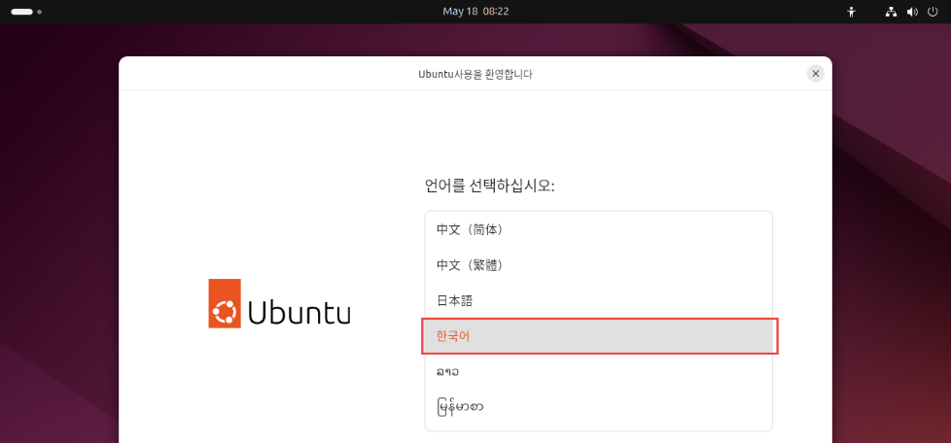
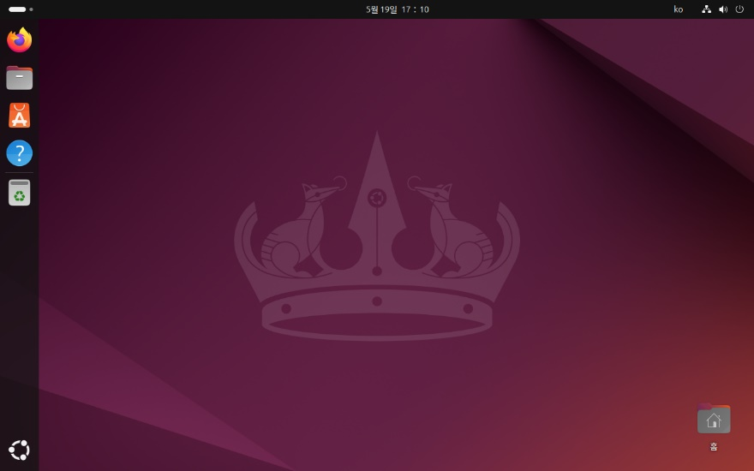
3대의 우분투 설치
71쪽
72쪽
<실습1> Server 가상머신 설치
실습목표
Ubuntu Desktop 24.04 ISO 파일을 이용해서, Server를 설치한다.
설치 후 환경 설정 및 스냅숏까지 완료한다.
결과 화면 (설치시작과 설치완료 화면)

Slide 3
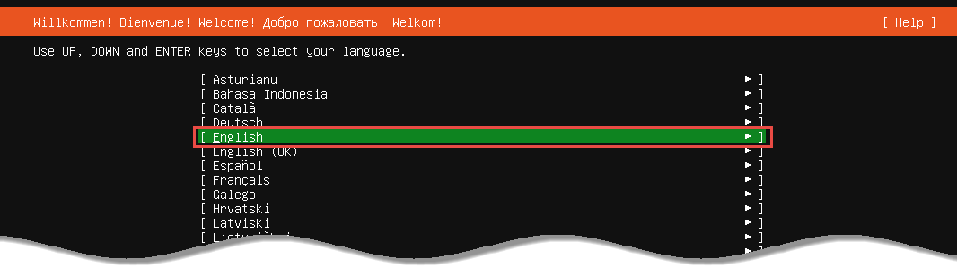
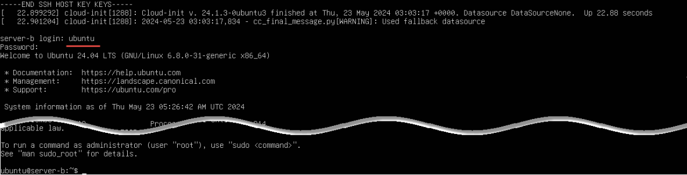
108쪽
<실습2> Server(B) 가상머신 설치
실습목표
Ubuntu Server 24.04 ISO 파일을 사용해서 텍스트모드로 사용할 Server(B)를 설치한다.
설치 후, 환경 설정 및 스냅숏까지 완료한다.
결과 화면 (설치 시작과 설치 완료 화면)

Slide 4
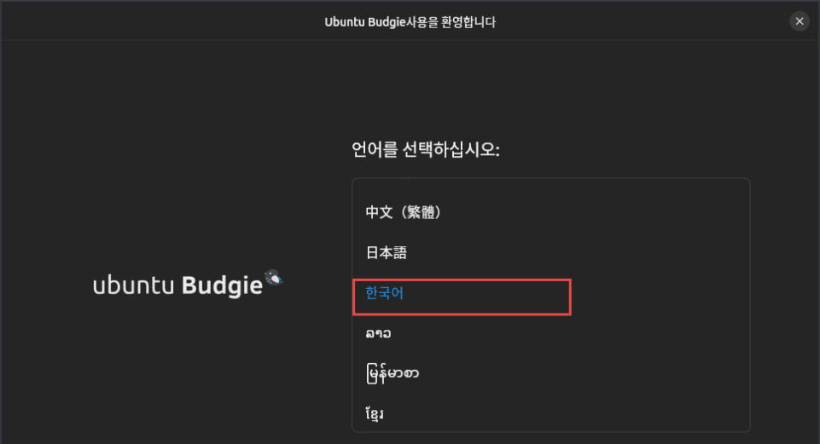
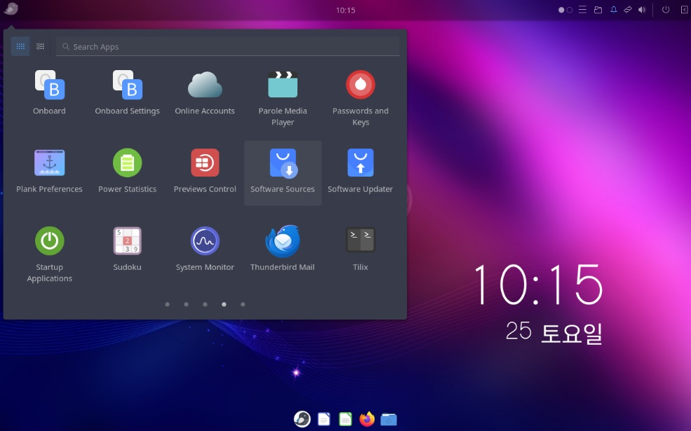
122쪽
<실습3> Client 설치
실습목표
Ubuntu Budgie 24.04 ISO를 설치한다.
설치 후, 환경 설정 및 스냅숏까지 완료한다.
결과 화면 (설치시작과 설치완료 화면)

Slide 5
비타민 퀴즈 3-1
139쪽
▶ 힌트 없음

Slide 6
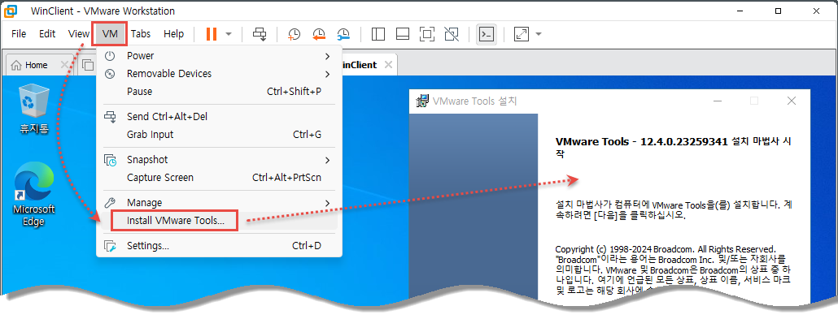
WinClient 설치
140쪽
<실습4> Windows 클라이언트를 설치
실습목표
Windows 10 Enterprise 64bit 평가판을 설치하자.
실습 화면(Windows Client 설치 화면)

